Slide 1
AMERIKA O‘RTA ASRLARDA
7-sinf Jahon tarixi

Slide 2
O‘TILGAN MAVZUNI TAKRORLASH (HINDISTON)
1-topshiriq. Xotirangizga tayangan holda jadvalni to‘ldiring.
1206-yil | …
1325-yil | …
1398-1399-yillar | …
1414-yil | …
1451-yil | …

Slide 3
1-topshiriq javoblari bilang tanishing!
1206-yil | Hindistonda Dehli sultonligi paydo bo‘ldi
1325-yil | Dehli sultonligida Muhammad Tug‘luq taxtga keldi
1398-1399-yillar | Dehli sultoni Mahmud sohibqiron Amir Temur qo‘shinlariga qarshi kurashdi
1414-yil | Hindistonda Sayyidlar sulolasi hukmronligi boshlandi
1451-yil | Afg‘on qabilalari sardori Bahlul Lo‘diy Hindistonda hukmronlikni egalladi.

Slide 4
2-topshiriq. Dehli hukmdorlari va ular qilgan ishlarni to‘g‘ri belgilang.
Qutbiddin Oyboq |  | Kuchli qo‘shin tuzib, o‘zboshimcha feodallarni bo‘ysundirdi, shimoldan mo‘g‘ullar hujumlarini qaytardi
Shamsiddin Eltutmish |  | Soliqlarni kamaytirdi, davlat yerlarini dehqonlarga ijaraga bo‘lib berdi
Alouddin Xiljiy |  | Mustaqillik yo‘lini tutgan knyazliklarni bo‘ysundirdi, Hindiston yarimorolini to‘liq birlashtirdi
Alouddin Xiljiy
Muhammad Tug‘luq |  | Viloyatlar noibligiga harbiy, qo‘shin boshliqlarini tayinlagan
Muhammad Tug‘luq
Feruzshoh Tug‘luq |  | Sohibqiron Amir Temurga qarshi kurashdi
Mahmud
Mahmud |  | Panjob, Sind, Bengaliya Dehli sultonligiga bo‘ysundirildi

Slide 5
2-topshiriq javoblari bilan tanishing.
Qutbiddin Oyboq |  | Kuchli qo‘shin tuzib, o‘zboshimcha feodallarni bo‘ysundirdi, shimoldan mo‘g‘ullar hujumlarini qaytardi
Shamsiddin Eltutmish |  | Soliqlarni kamaytirdi, davlat yerlarini dehqonlarga ijaraga bo‘lib berdi
Alouddin Xiljiy |  | Mustaqillik yo‘lini tutgan knyazliklarni bo‘ysundirdi, Hindiston yarimorolini to‘liq birlashtirdi
Alouddin Xiljiy
Muhammad Tug‘luq |  | Viloyatlar noibligiga harbiy, qo‘shin boshliqlarini tayinlagan
Muhammad Tug‘luq
Feruzshoh Tug‘luq |  | Sohibqiron Amir Temurga qarshi kurashdi
Mahmud
Mahmud |  | Panjob, Sind, Bengaliya Dehli sultonligiga bo‘ysundirildi

Slide 6
FAOLLASHTIRUVCHI SAVOLLAR
Amerika qabilalari xo‘jalikda nimalardan foydalanishgan?
O‘rta asrlarda Amerikada qanday shaharlar bo‘lgan?
Shaharlarning o‘ziga xos xususiyatlari qanday bo‘lgan?
Bu davrdagi Amerikadagi yangiliklar keyingi davrdagi jarayonlarga qanday ta’sir qildi?

Slide 7
AMERIKA QABILALARI
Kechua, mayya, astek, olmek, toltek
Markaziy va Janubiy Amerikaning tog‘ va tog‘oldi hududlarida yashagan
Makkajo‘xori, kartoshka, kungaboqar, pomidor, kakao, tamaki ekinlari o‘stirilgan
Mehnat va ov qurollari tosh, jez, yog‘ochdan yasalgan
Dehqonchilik taraqqiy etgan
Mayya, astek, kechualar o‘z davlatlarini barpo etganlar

Slide 8
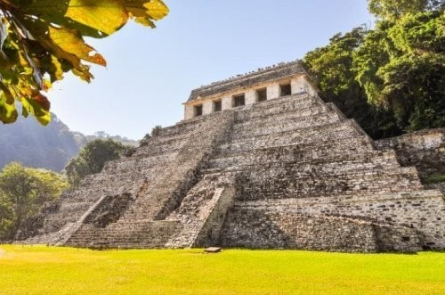
MAYYALAR DAVLATI
Mayyalar davlati
Yukatan yarimorolida joylashgan
Milodiy I mingyillikda shahar-davlat vujudga keldi
Hukmdor – “Buyuk kishi”
Hokimiyat merosiy hisoblangan

Slide 9
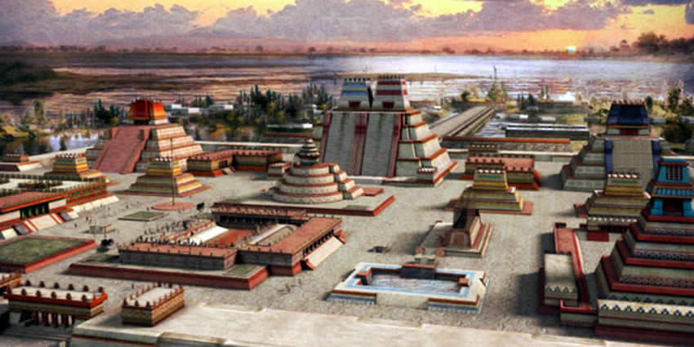
ASTEKLAR DAVLATI
Asteklar davlati
Hozirgi Meksika hududida joylashgan
Hukmdor - tlatoani
Markaz – Tenochtitlan shahri

Slide 10
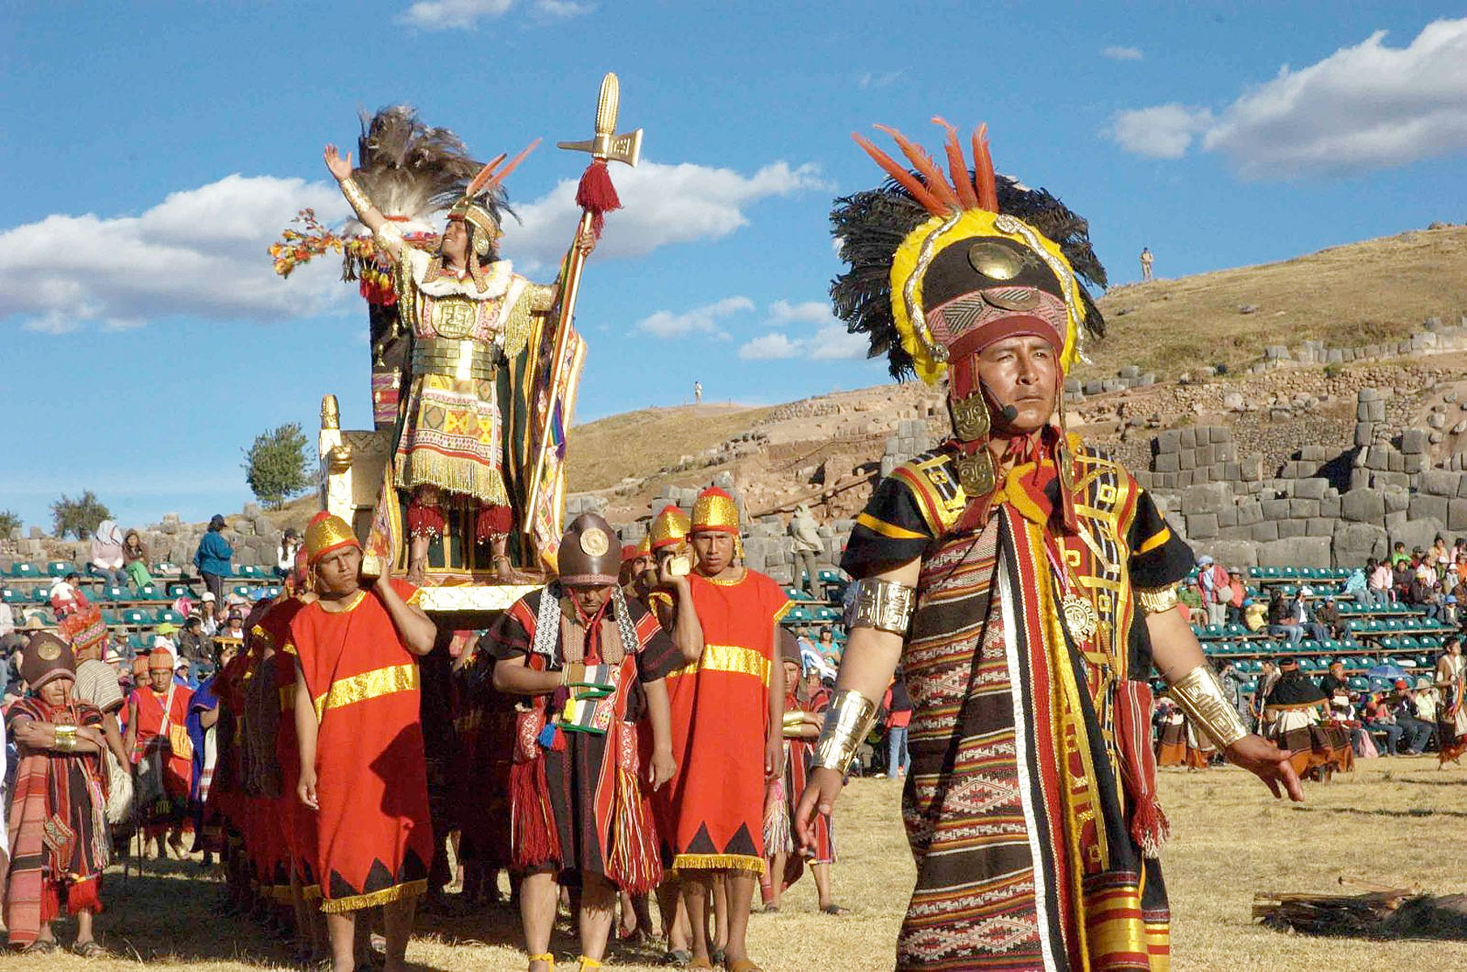
INKLAR DAVLATI
Inklar davlati
Janubiy Amerikaning And tog‘lari yonbag‘rlarida joylashgan
Hukmdor – “Oliy Inka”
Markaz – Urubamba daryosi havzasidagi Kusko shahri

Slide 11
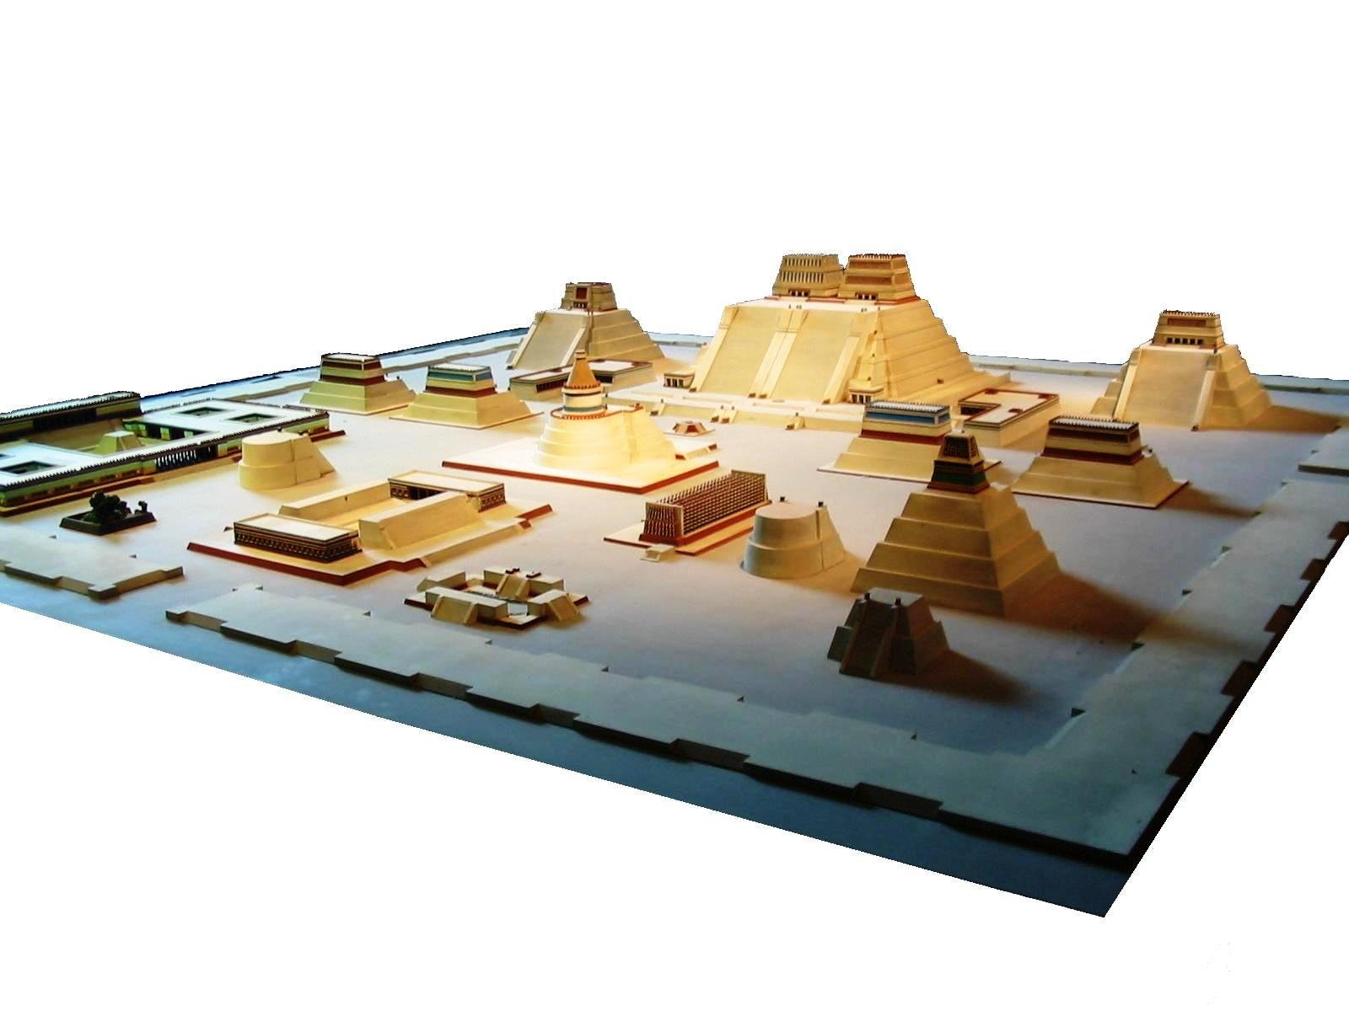
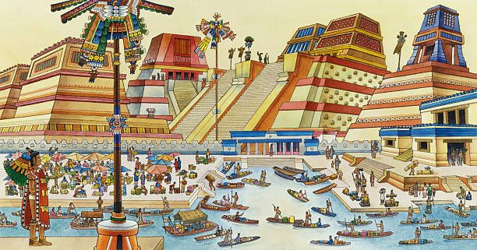
BILIMLARNI MUSTAHKAMLANG
1-topshiriq. Rasmda qaysi shahar tasvirlangan?
Kusko
Mayyalar poytaxti
Tenochtitlan
Tombuktu

Slide 12

1-topshiriq javobini bilib oling.
Kusko
Mayyalar poytaxti
Tenochtitlan
Tombuktu

Slide 13
2-topshiriq. Ma’lumotlarni to‘g‘ri yoki noto‘g‘ri ekanligini belgilang.
 | To‘g‘ri | Noto‘g‘ri
1. Mil. avv. I mingyillikda mayyalarda shahar-davlatlar vujudga keldi.
2. O‘rta asrlarda mayya, astek hamda kechualar o‘zlarining davlatlarini barpo etdilar.
3. Uy hayvonlaridan janubda itni, shimolda lamani boqishgan.
4. Asteklar hukmdori “Quyoshning o‘g‘li, uning yerdagi ramzi hisoblangan.
5. Inklar poytaxt shaharni boshqa hududlar bilan bog‘laydigan 15 ming km. lik tosh yo‘llar barpo etishgan.
6. Mayyalarda viloyatlar orasida pochta xizmati o‘rnatilgan.

Slide 14
2-topshiriq javoblari bilan tanishing.
 | To‘g‘ri | Noto‘g‘ri
1. Mil. avv. I mingyillikda mayyalarda shahar-davlatlar vujudga keldi. |  | +
2. O‘rta asrlarda mayya, astek hamda kechualar o‘zlarining davlatlarini barpo etdilar. | +
3. Uy hayvonlaridan janubda itni, shimolda lamani boqishgan. |  | +
4. Asteklar hukmdori “Quyoshning o‘g‘li, uning yerdagi ramzi hisoblangan. |  | +
5. Inklar poytaxt shaharni boshqa hududlar bilan bog‘laydigan 15 ming km. lik tosh yo‘llar barpo etishgan. | +
6. Mayyalarda viloyatlar orasida pochta xizmati o‘rnatilgan. |  | +

Slide 15

UYGA VAZIFA
“Asteklar va Inklar shaharlari hamda xo‘jaligi o‘rtasidagi farqlar” mavzusida esse yozing!

Slide 16
E’TIBORINGIZ UCHUN
RAHMAT

